Slide 1

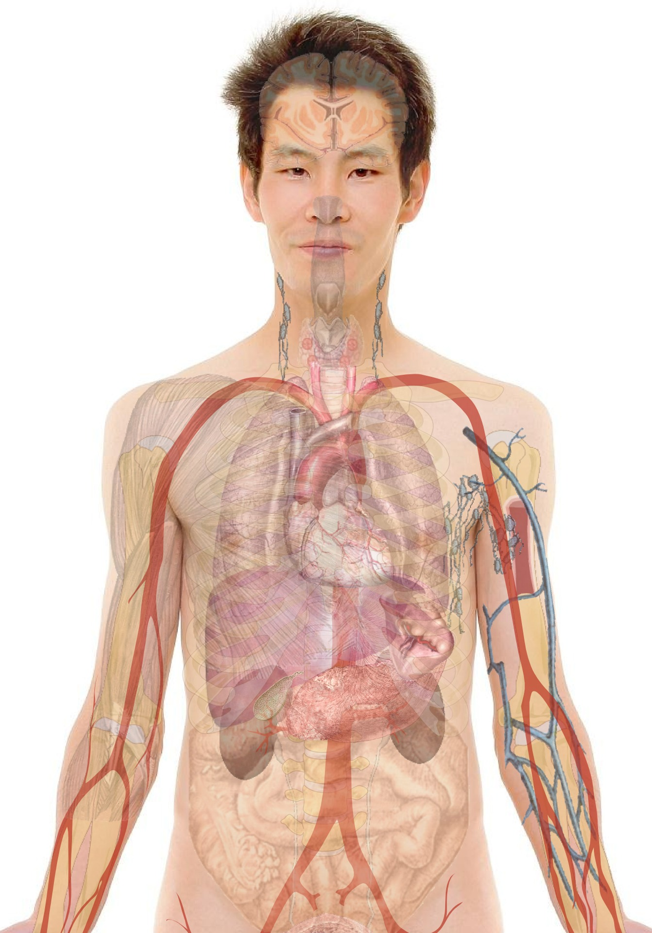

内受容感覚
仮説：内受容感覚の予測信号（内受容感覚の表象）が感情の本質である（Barret, 2015; 乾, 2018）
身体内部の生理状態の感覚を表す 概念 ≒ 内臓感覚
身体の平衡を保つ機能
例）
心拍・血圧・呼吸
内臓の状態
代謝
例）
緊張すると汗をかく
感動するとゾクゾクする
精神疾患と身体症状の結びつき

Slide 2

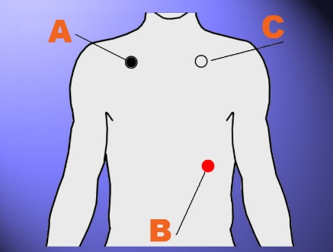

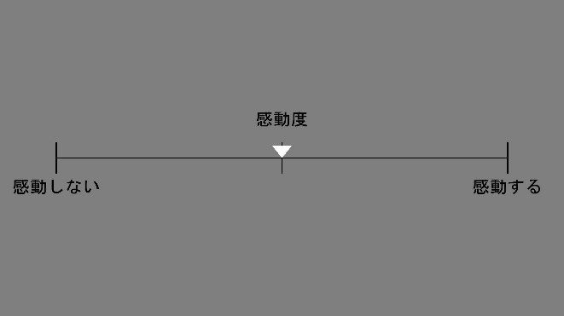
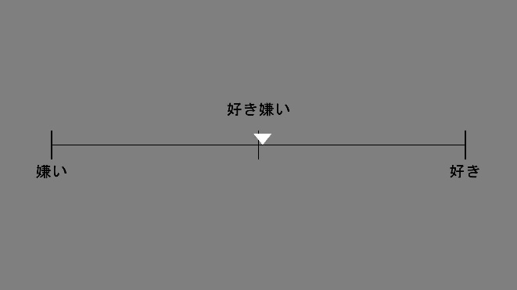
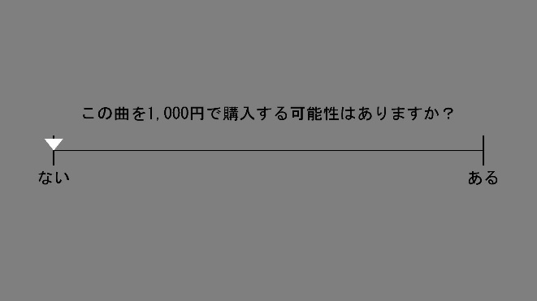
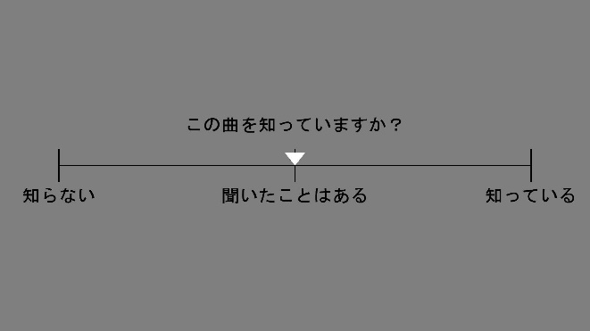
内受容感覚の測定
音楽を聴いて感動評定
音楽聴取時の心拍数の変化
内受容感覚感度の低い人
Delay 0ms
♪
♪
♪
♪
♪
♪
♪
♪
♪
♪
♪♫
内受容感覚感度の高い人
Delay 450ms
音楽 30秒
感動度
好き嫌い
♪
♪
♪
♪
♪
♪
♪
♪
♪
♪
購入意思
既知確認
内受容感覚感度の高い人は感動時に心拍が大きく上昇する
⇒ 内受容感覚感度が高いことで身体反応と感情の結びつきが強くなる

